Slide 1

ŠKOLA: Gymnázium, Tanvald, Školní 305, příspěvková organizace
ČÍSLO PROJEKTU: CZ.1.07/1.5.00/34.0434
NÁZEV PROJEKTU: Šablony – Gymnázium Tanvald
ČÍSLO ŠABLONY: III/2 Inovace a zkvalitnění výuky prostřednictvím ICT
AUTOR: Ivan Nývlt
TEMATICKÁ OBLAST: Dějepis
NÁZEV DUMu: Umělecké slohy a směry – poznáváme – české prostředí
POŘADOVÉ ČÍSLO DUMu: 17
KÓD DUMu: IN_D_17
DATUM TVORBY: 17.2.2013
ANOTACE (3.ROČNÍK): Tento DUM slouží jako opakovací materiál z oblasti uměleckých slohů a směrů a klade důraz na vizuální prezentaci a souvztažné komentáře dle zadané osnovy.
METODICKÝ POKYN: Lze využít jako test.

Slide 2
Umělecké slohy a směry
Poznáváme – české prostředí

Slide 3
Poznejte památku, artefakt, obraz…
Pokuste se určit dobu vzniku – stačí století
Pokuste se určit název díla, památky, artefaktu
Pokuste se určit autora (je-li konkrétní)
Pokuste se zařadit ke slohu či směru
Pokuste se určit lokalitu (je-li možné)

Slide 4
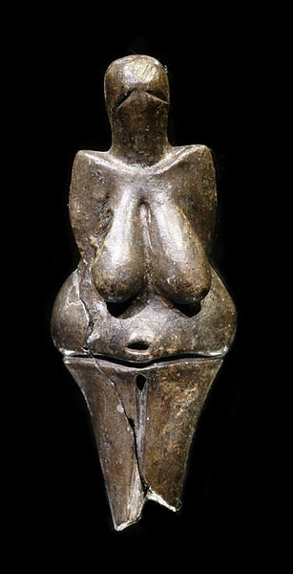

Slide 5
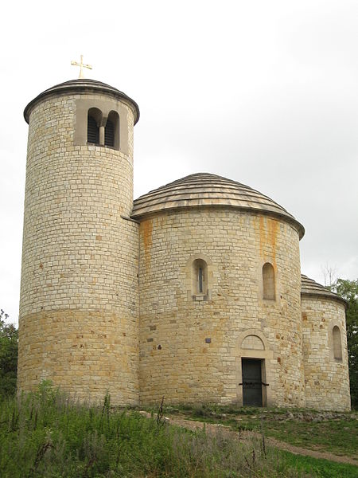

Slide 6
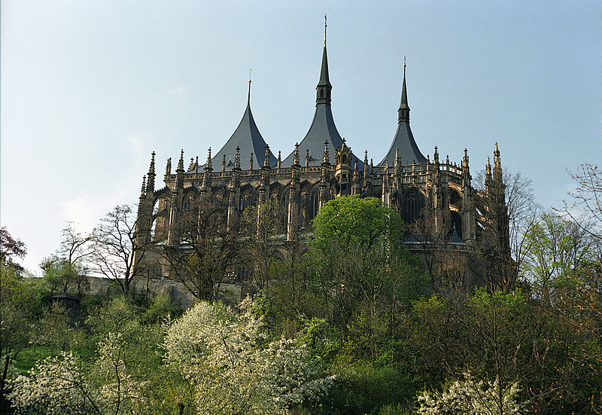

Slide 7
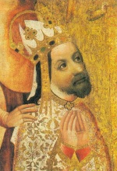

Slide 8
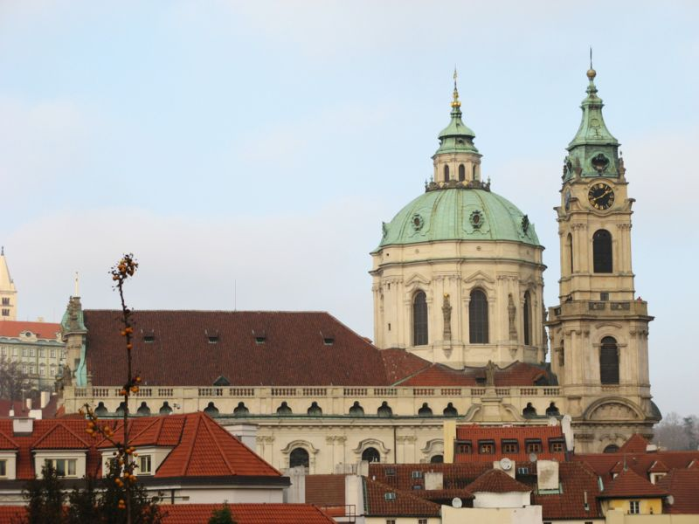

Slide 9
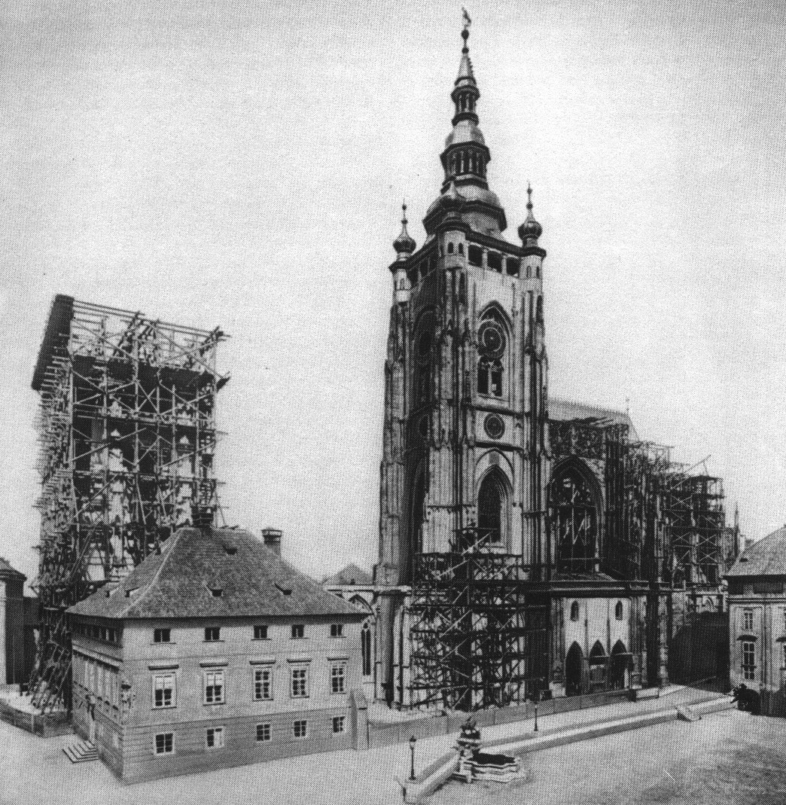

Slide 10
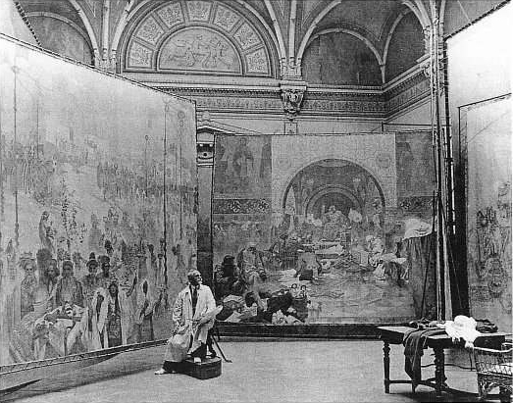

Slide 11
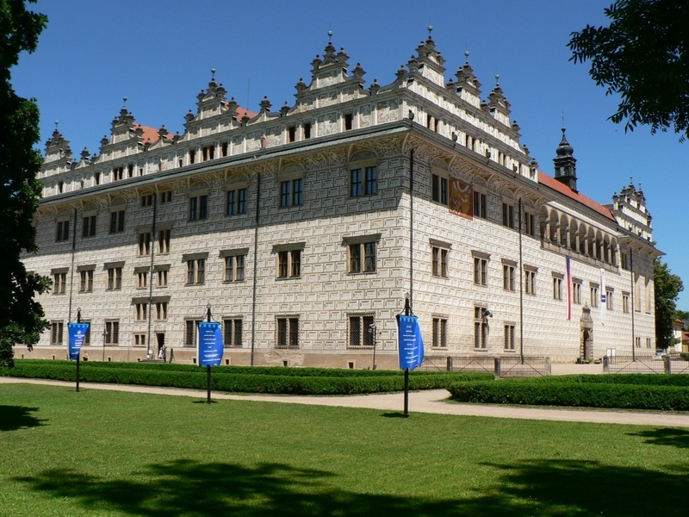

Slide 12
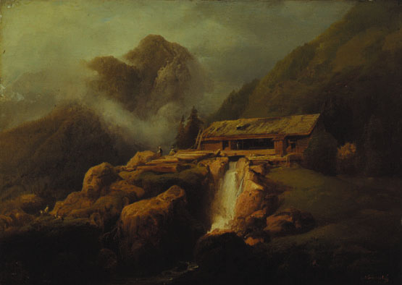

Slide 13
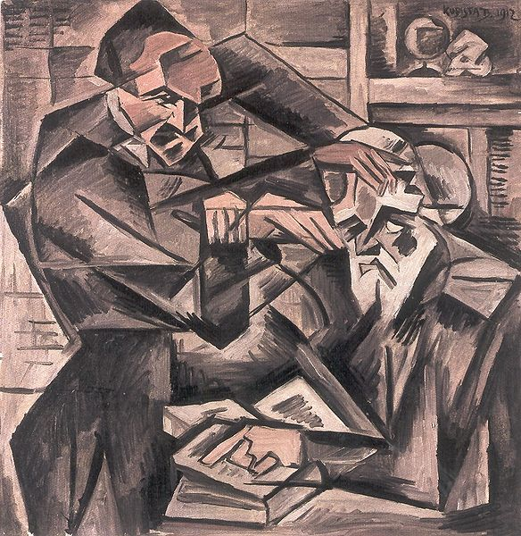

Slide 14
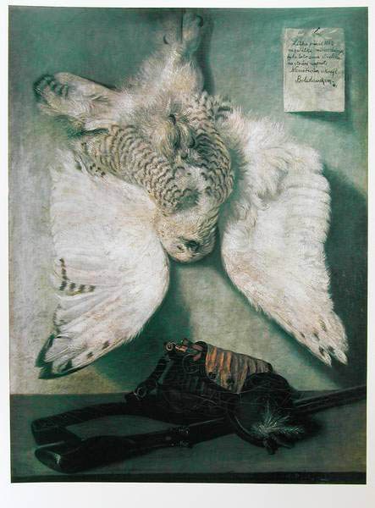

Slide 15
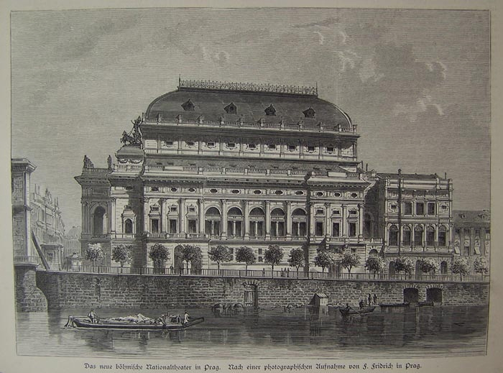

Slide 16
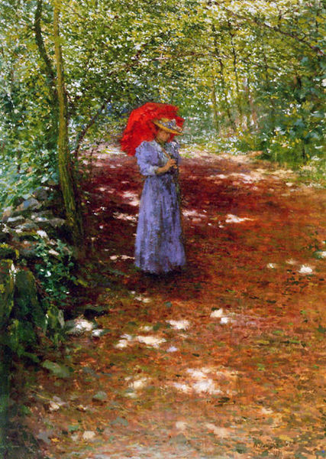

Slide 17
Správné řešení
Věstonická venuše, 29000 – 25000 př.n.l, mezi Věstonicemi a Pavlovem
Rotunda sv. Jiří na Řípu, románský sloh
Chrám sv. Barbory v Kutné Hoře, pozdní gotika, 15.st., architekti Jan Parléř a Matěj Rejsek
Jan Očko z Vlašimi, portrét Karla IV. , 14.st., gotika
Chrám sv.Mikuláše na Malé Straně, baroko, 17.st., Kryštof Dietzenhofer a Kilián Ignác Dietzenhofer
Chrám sv.Víta, gotika, 14.st., Matyáš z Arrasu, Petr Parléř, zde stav z roku 1887

Slide 18
Správné řešení - pokračování
Alfons Mucha při práci na Slovanské epopeji, konec 19.st., symbolismus, secese
Zámek v Litomyšli, renesance, 16.st.
Josef Navrátil, Horská krajina, romantismus, 19.st.
Bohumil Kubišta, Hypnotizér, kubismus, 1.pol.20.st.
Karel Purkyně, Sova sněžná, realismus, 19.s.t
Národní divadlo v Praze, architekti Josef Zítek, Josef Schulz, novorenesance, 2.pol.19.st.
Antonín Slavíček, Ve Veltruském parku, náladový realismus, konec 19.st.

Slide 19
Obrázky
NOVÁK PETR. wikipedia [online]. [cit. 17.2.2013]. Dostupný na WWW: http://cs.wikipedia.org/wiki/Soubor:Vestonicka_venuse_edit.jpg
BLANULAK. wikipedia [online]. [cit. 17.2.2013]. Dostupný na WWW: http://cs.wikipedia.org/wiki/Soubor:RotundaRip.jpg
JERZY STRELECZKI. wikipedia [online]. [cit. 17.2.2013]. Dostupný na WWW: http://cs.wikipedia.org/wiki/Soubor:KUTNA_HORA_(js)_7.jpg
NÁRODNÍ GALERIE V PRAZE. wikipedia [online]. [cit. 17.2.2013]. Dostupný na WWW: http://cs.wikipedia.org/wiki/Soubor:Charles_IV-John_Ocko_votive_picture-fragment.jpg
LUDEK. wikipedia [online]. [cit. 17.2.2013]. Dostupný na WWW: http://cs.wikipedia.org/wiki/Soubor:Chram_sv_Mikulase_z_upati_Petrina.jpg
MARTIN VAVŘÍK. wikipedie [online]. [cit. 17.2.2013]. Dostupný na WWW: http://cs.wikipedia.org/wiki/Soubor:Litomysl3.jpg
NEZNÁMÝ. wikipedia [online]. [cit. 17.2.2013]. Dostupný na WWW: http://commons.wikimedia.org/wiki/File:Alfons_Mucha_at_work_on_Slav_Epic.jpg?uselang=cs
WWW.MUSEUM.COM./JA/SHOWDIA. wikipedia [online]. [cit. 17.2.2013]. Dostupný na WWW: http://cs.wikipedia.org/wiki/Soubor:Navratil_1830.jpg
NEZNÁMÝ. wikipedia [online]. [cit. 17.2.2013]. Dostupný na WWW: http://cs.wikipedia.org/wiki/Soubor:Bohumil_kubista_Hypnotiser.jpg
NEZNÁMÝ. wikipedia [online]. [cit. 17.2.2013]. Dostupný na WWW: http://cs.wikipedia.org/wiki/Soubor:Purkyne,_Karel_-_Sova_snezna.jpg
NEZNÁMÝ. wikipedia [online]. [cit. 17.2.2013]. Dostupný na WWW: http://cs.wikipedia.org/wiki/Soubor:Narodni_divadlo_Praha_1881.jpg
JUANIDES. wikipedia [online]. [cit. 17.2.2013]. Dostupný na WWW: http://cs.wikipedia.org/wiki/Soubor:Slavicek_prochazka.jpg

